Slide 1
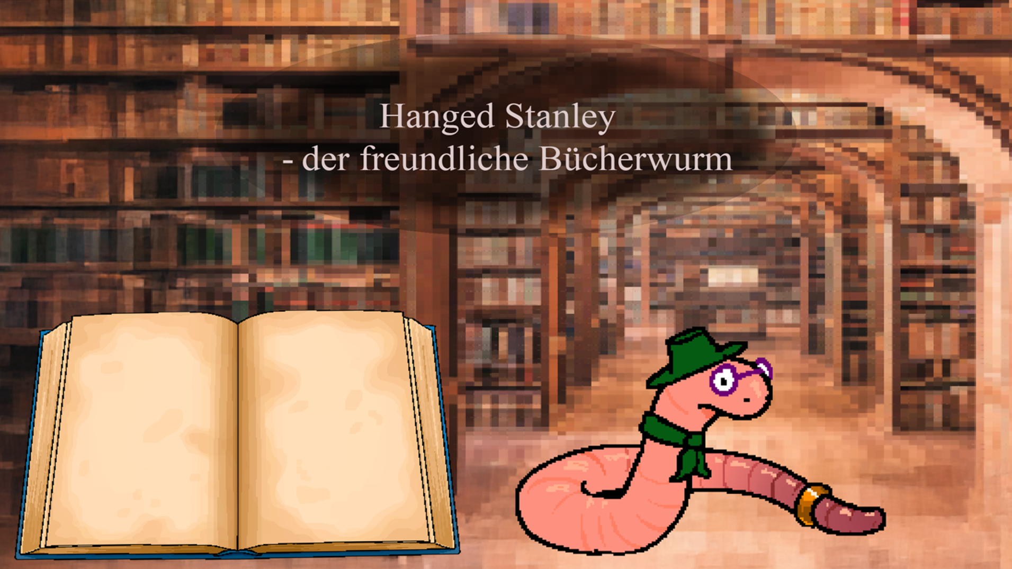

Slide 2

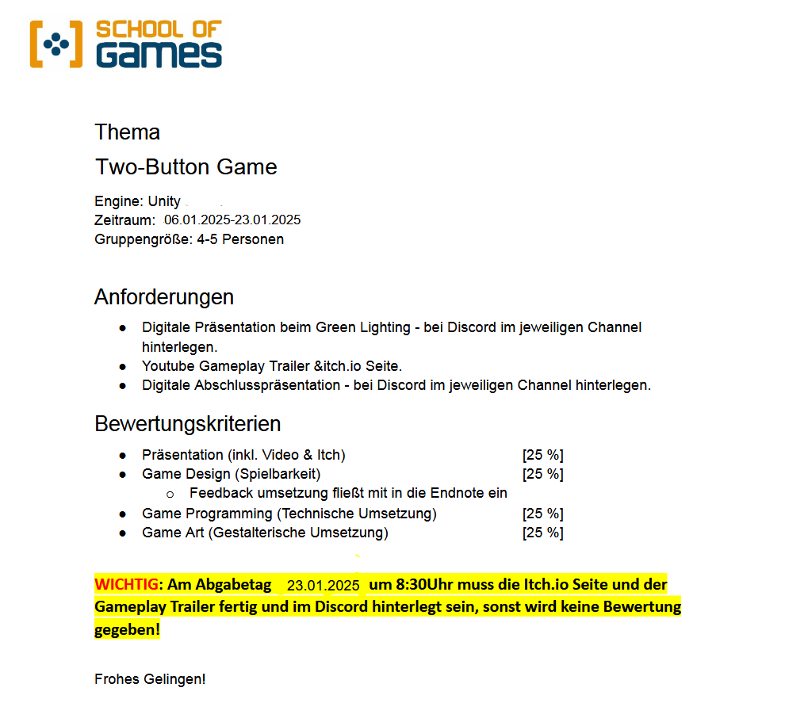
Projektauftrag
Projektauftrag

Slide 3
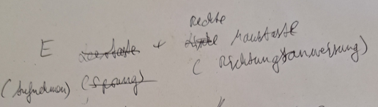
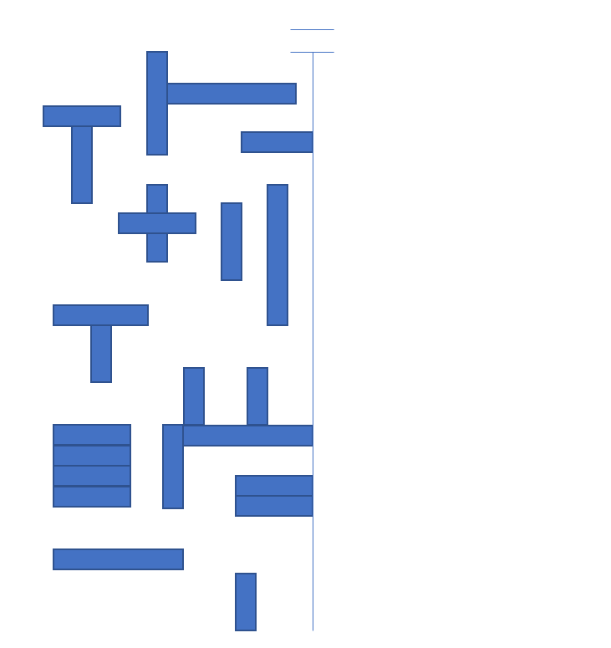
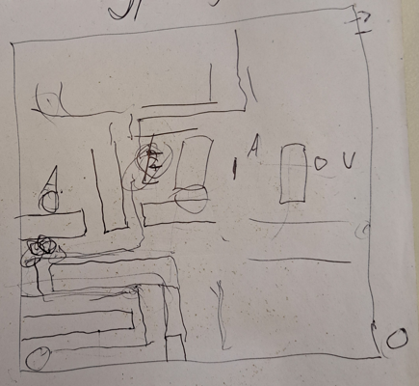
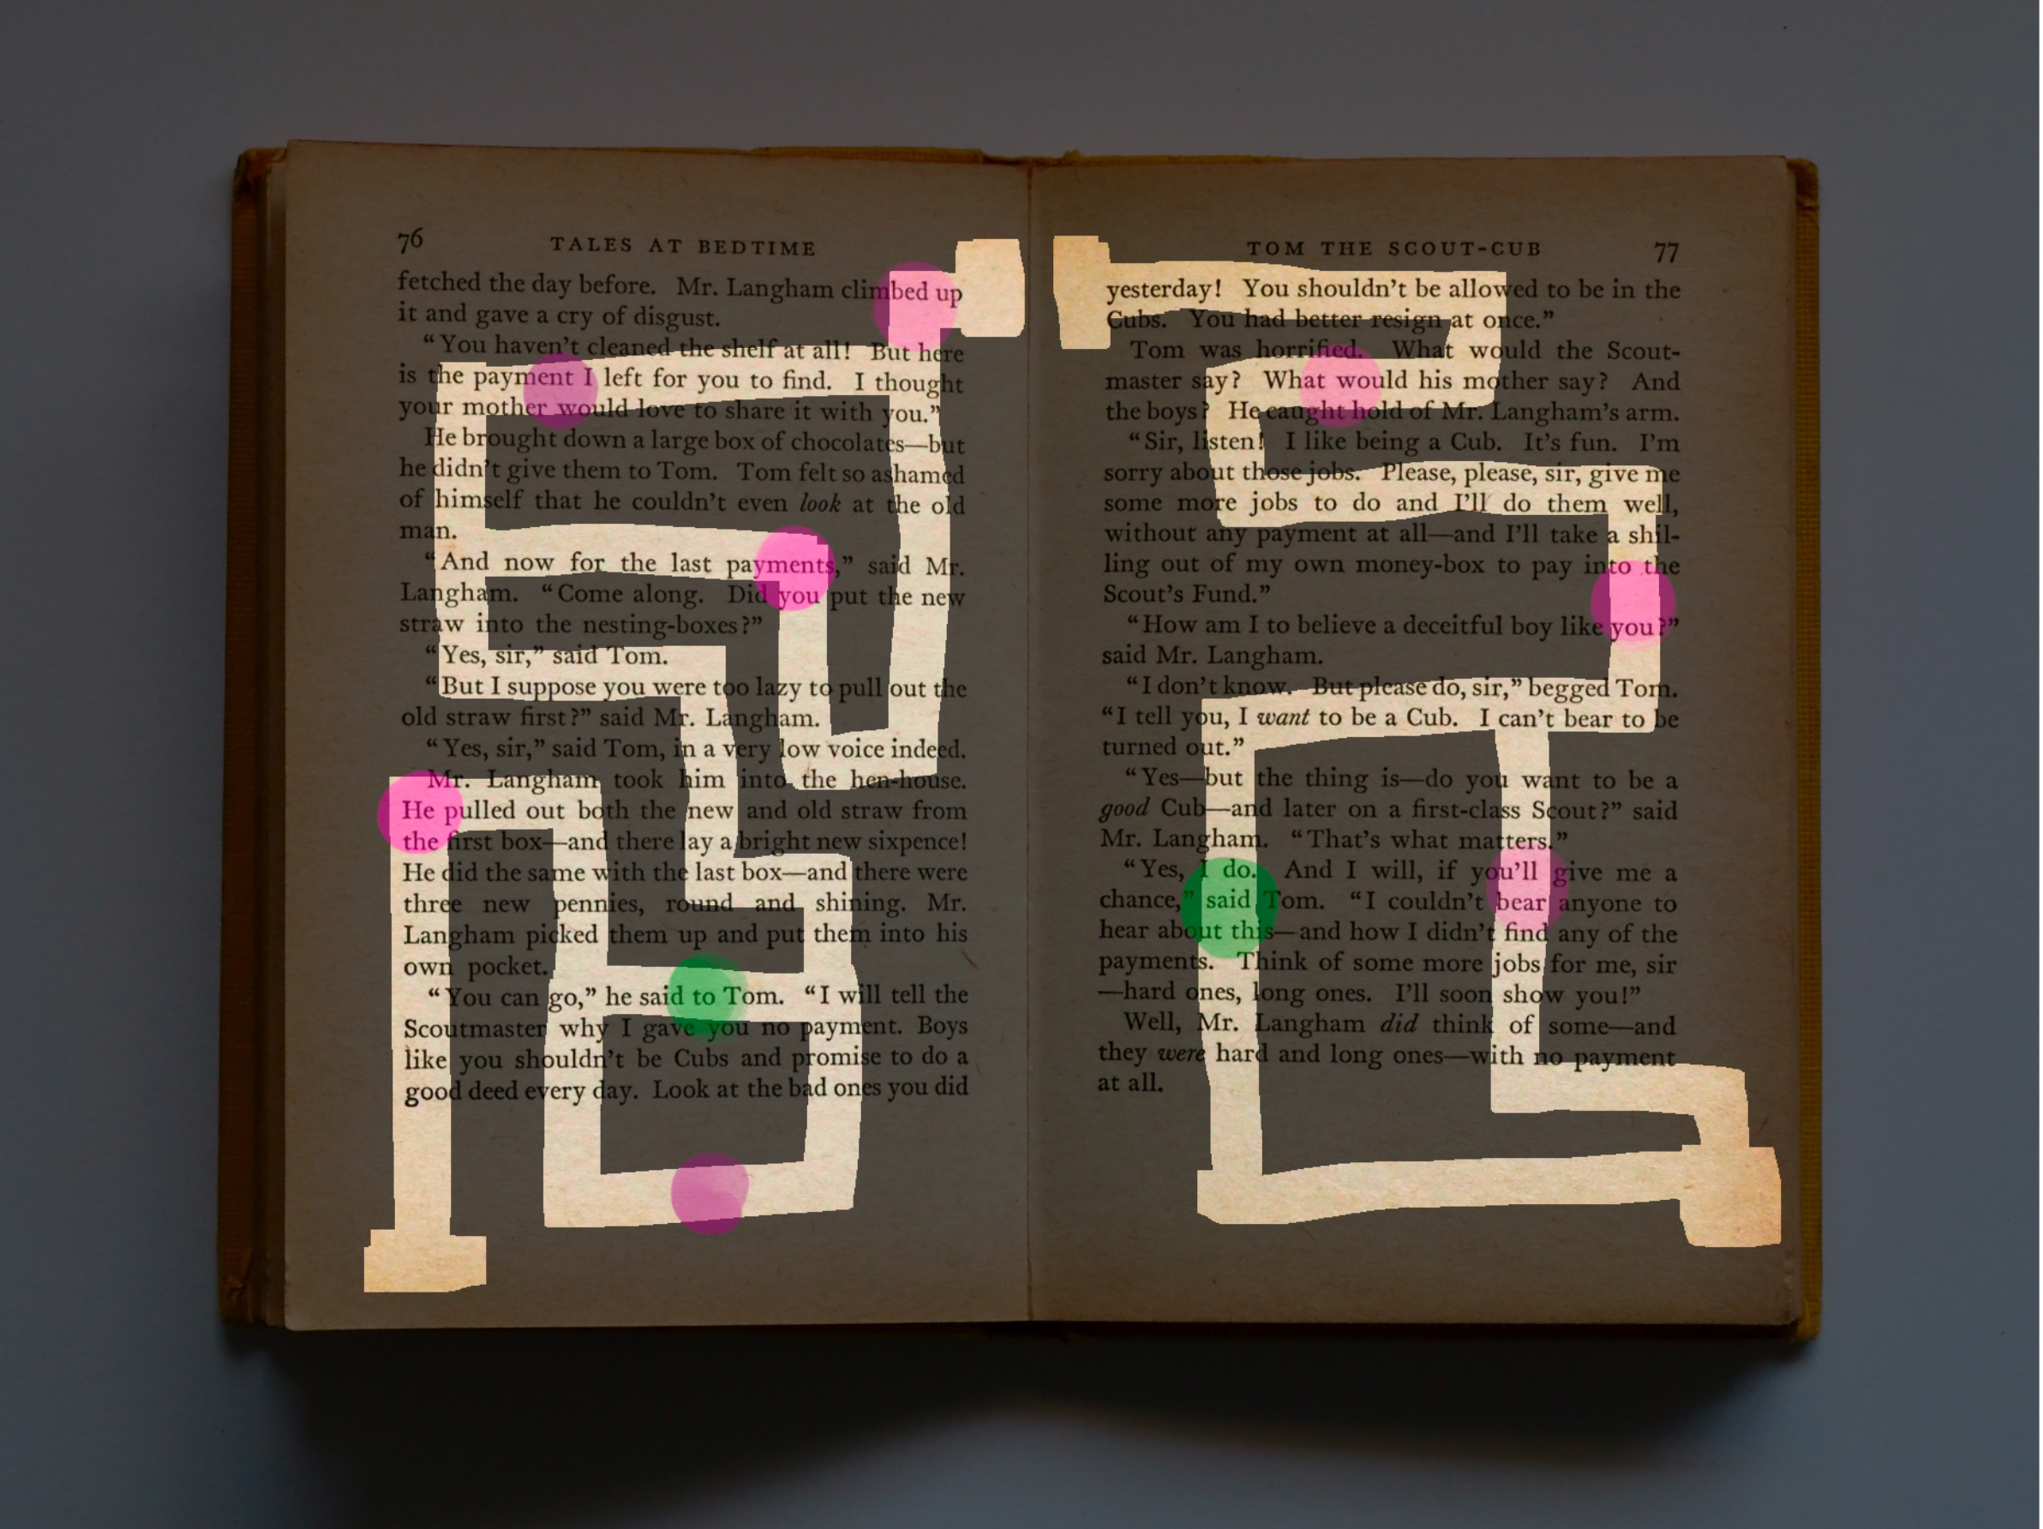
Projektmanagement Analyse und Definition
Anforderung | Teamidee | Teammitglied
2 Tasten | Tastatur (E und Q) vorher Maustasten | Erik
Spielerfigur | Bücherwurm Stanley | Tony
Standort | Bibliothek und erster Labyrinthentwurf | Tony
Game Story | Stanleys Abenteuer | Lefti
Objekte im Spiel | Schleuder, Loch, Erste Gegner etc. | Frank
Musik im Spiel | Zu Objekten und Story passend | Niran

Slide 4

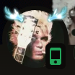

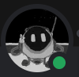
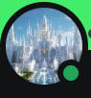
Das Team
Game Art
Lefti und Tony
Künstlerische Ausrichtung und Animationen im 2-D Videospiel
Game Sound
Niran
Erstellung aller Musikstücke im 2D-Videospiel
Game Programming
Erik
Programmierung des 2D-Videospiel
Game Design
Frank
Konzeption von Spielwelt, Regeln und Charaktere im 2-D Videospiel
Qualitätssicherung

Slide 5

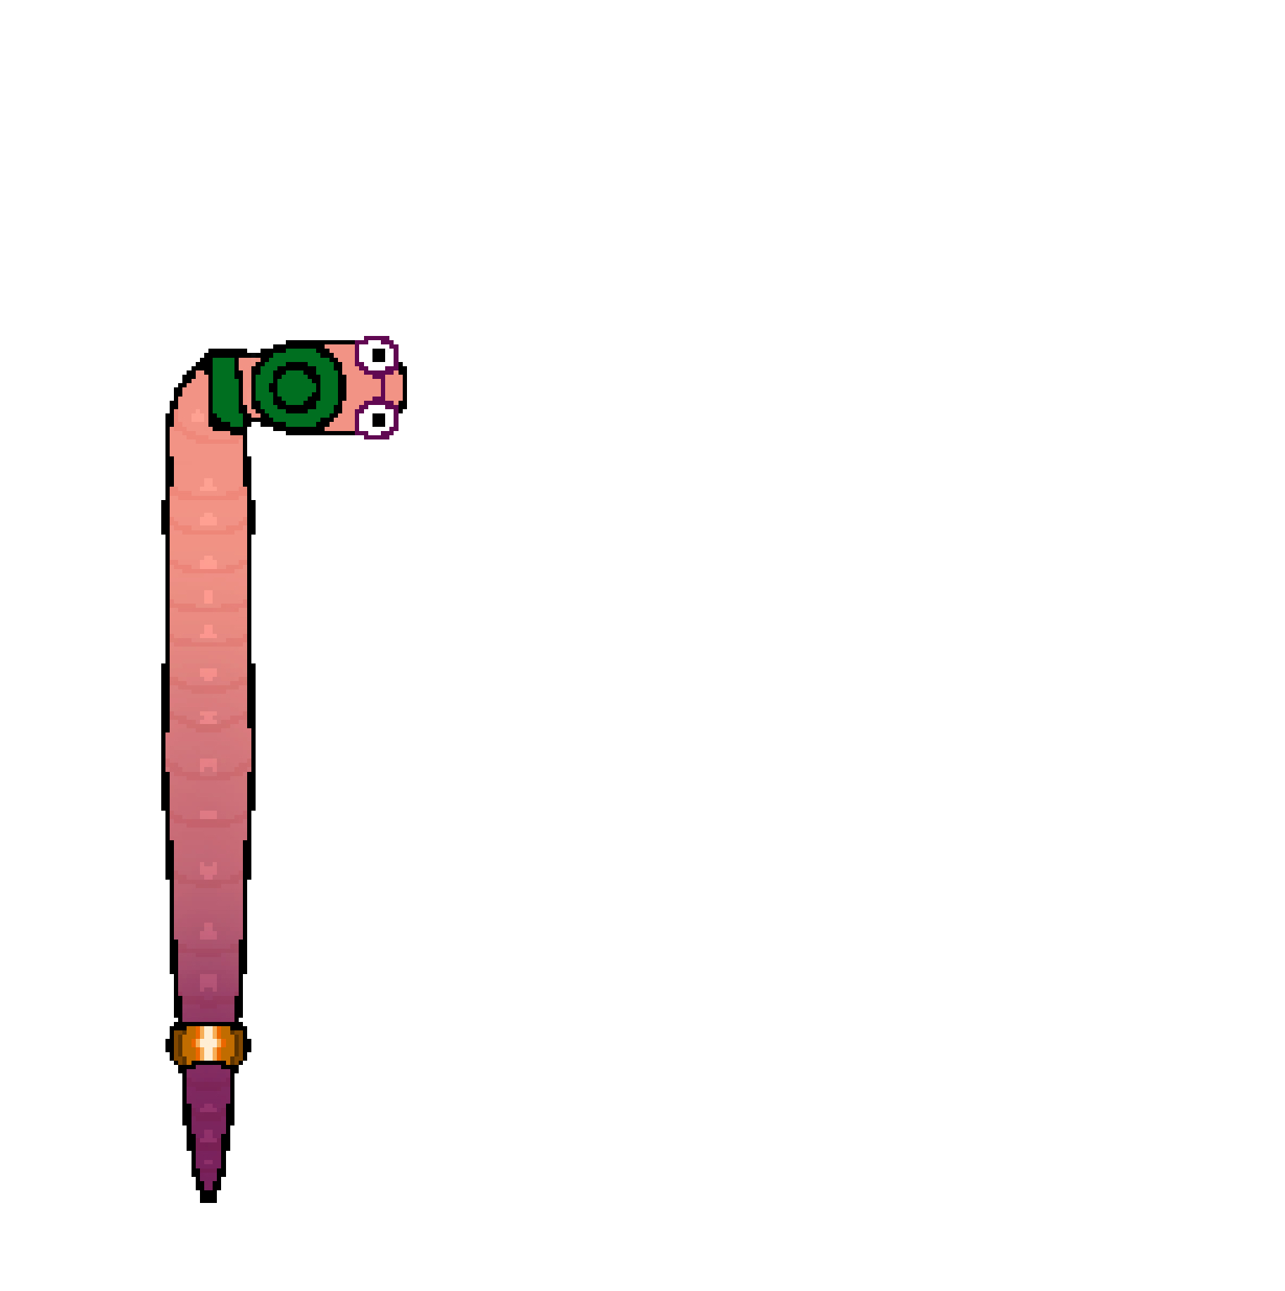
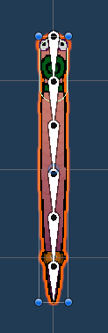
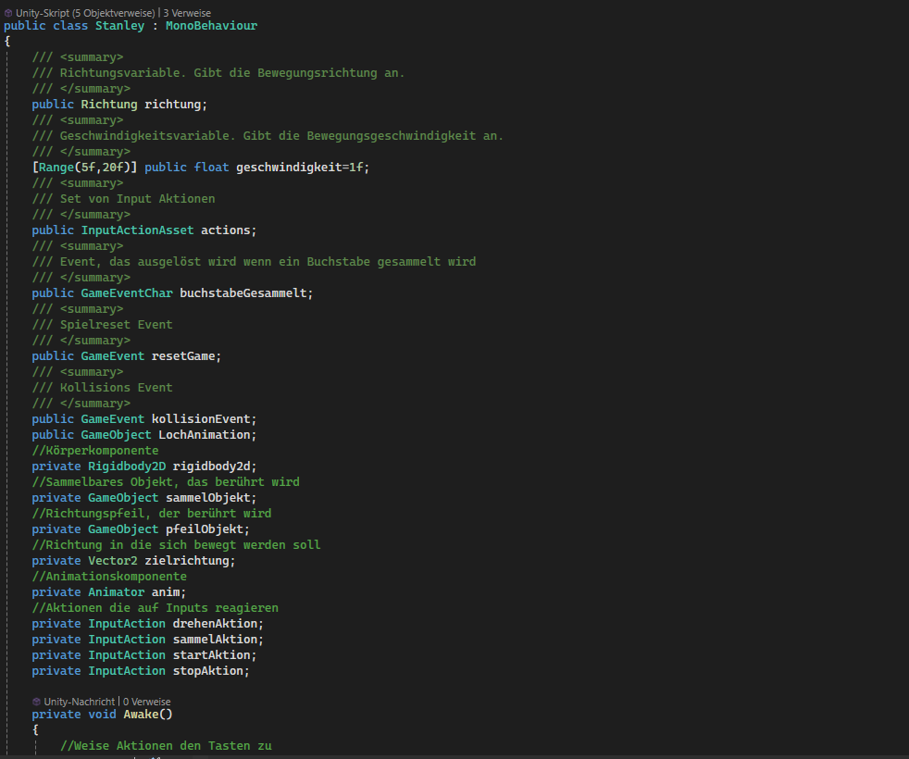
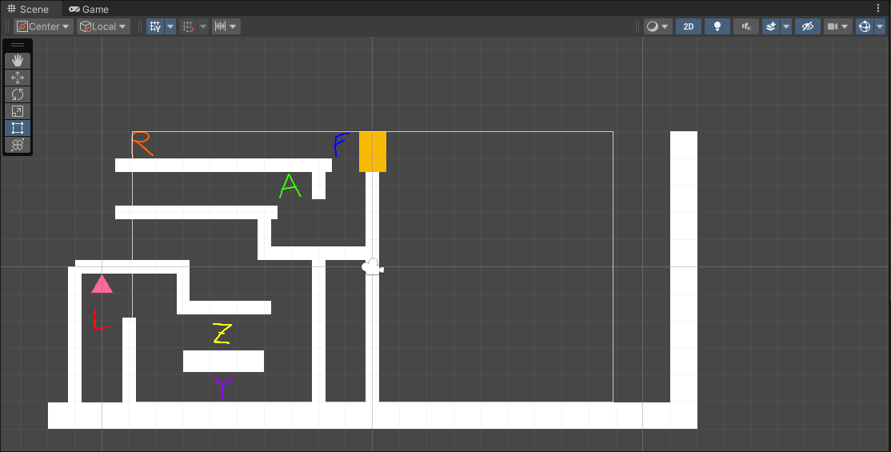
Game Programmierung Entwurf und Planung

Slide 6


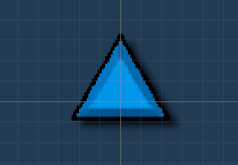

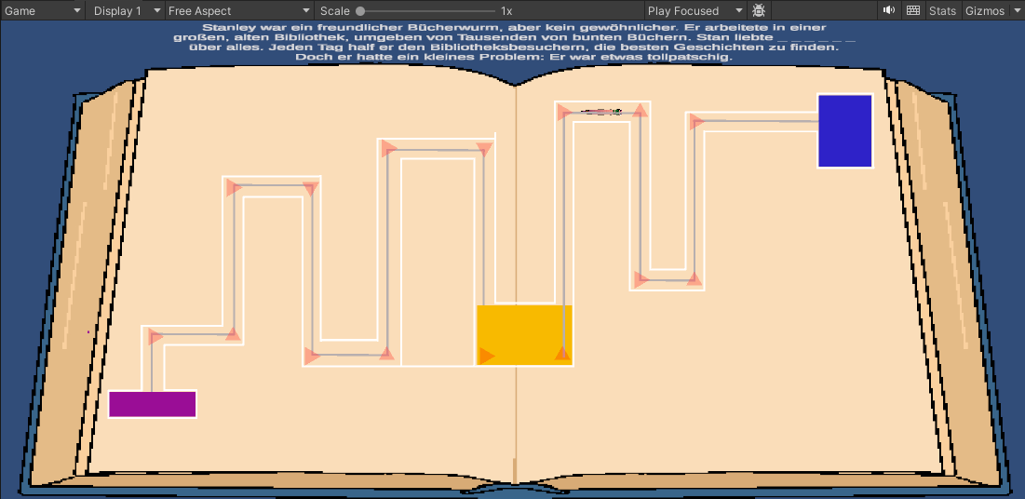
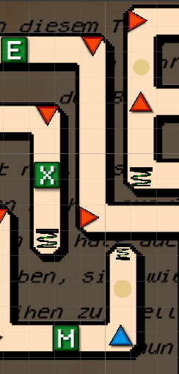
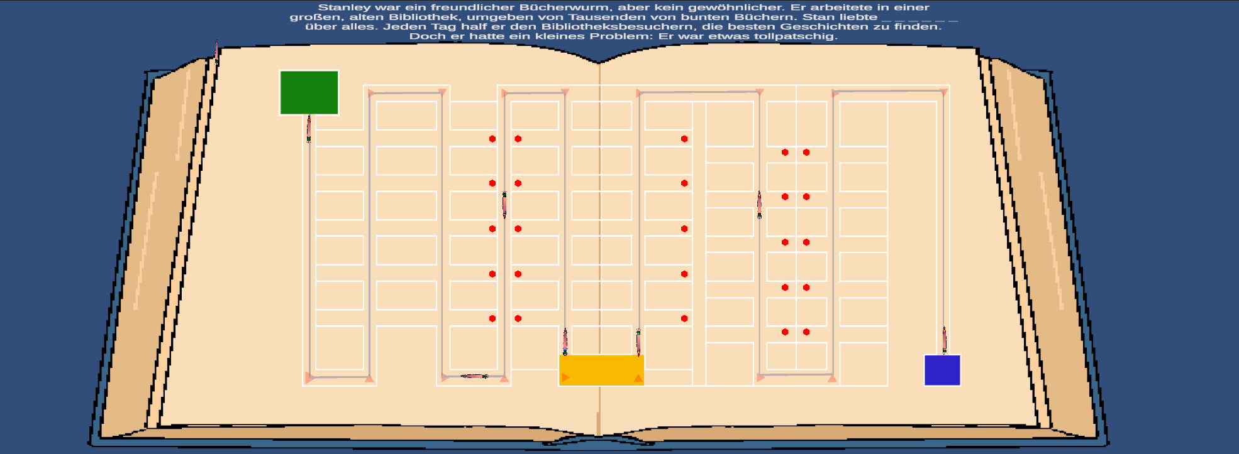
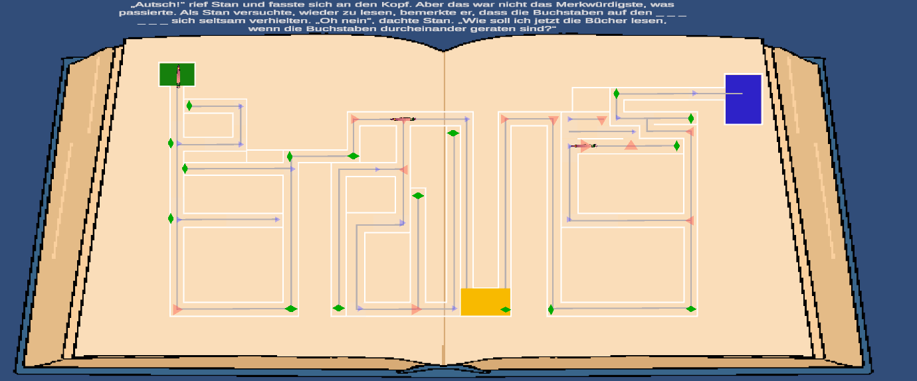
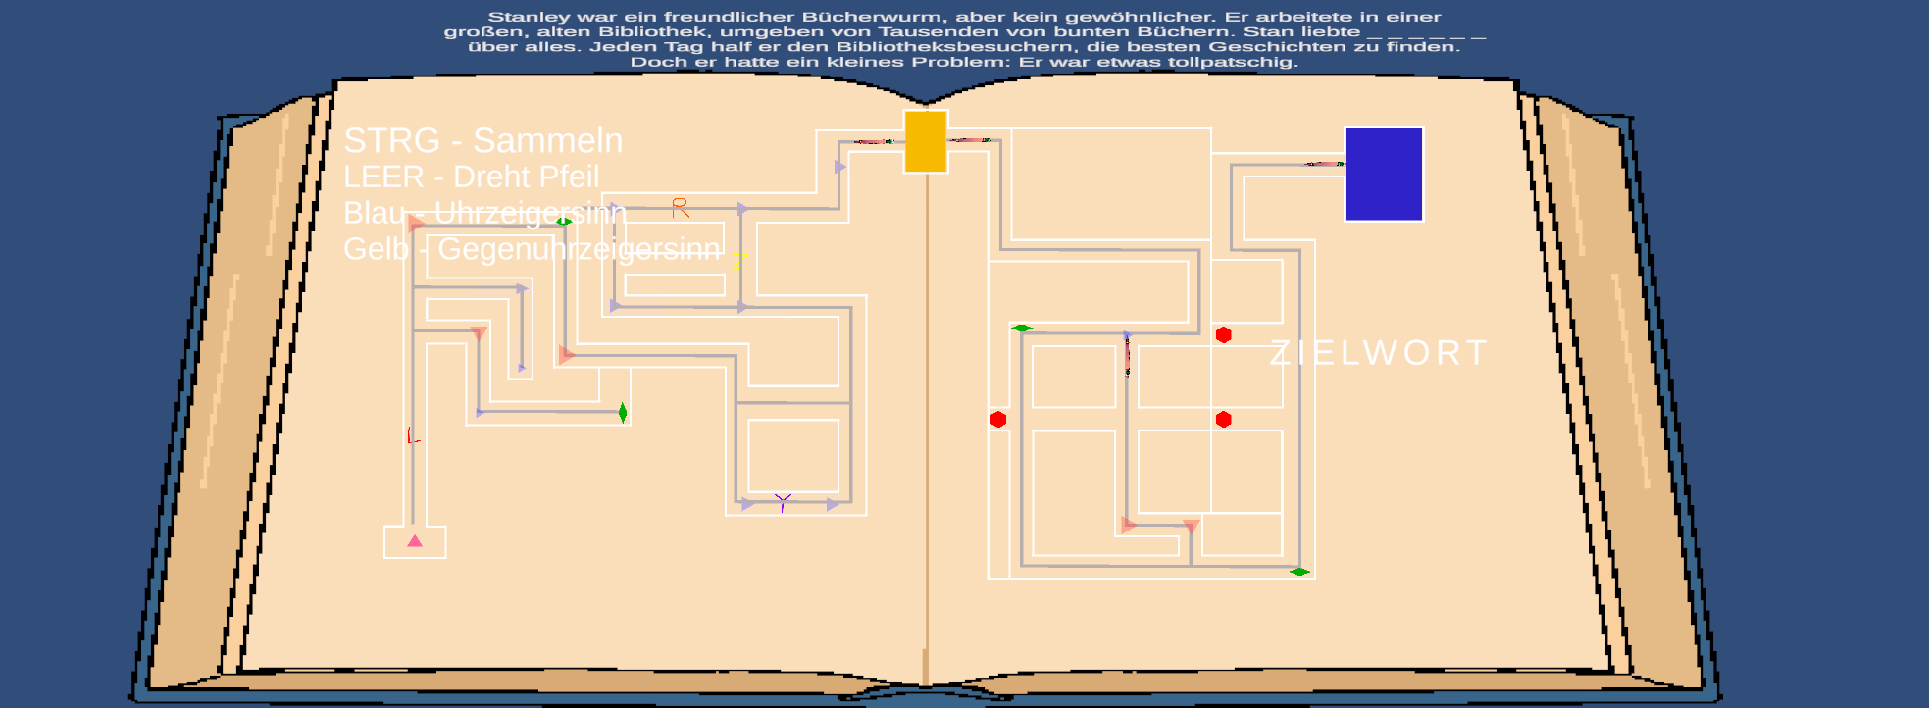
Game Design Entwurf und Planung

Slide 7
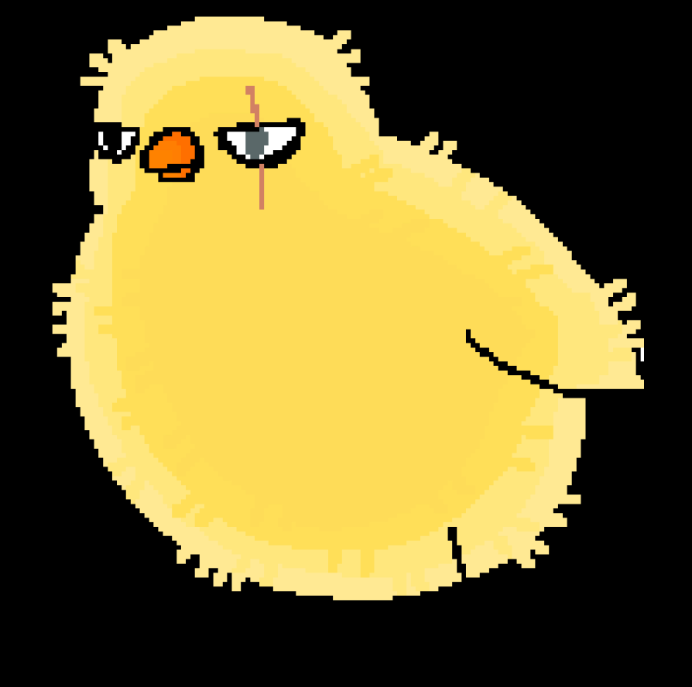
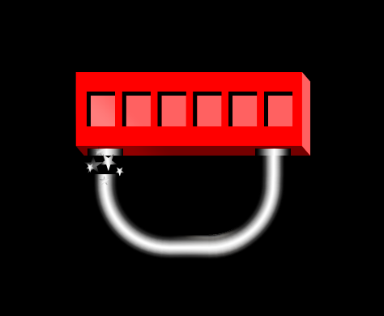
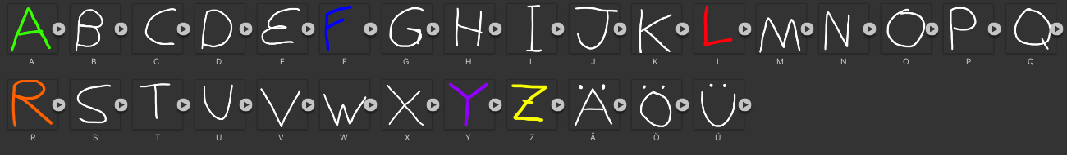
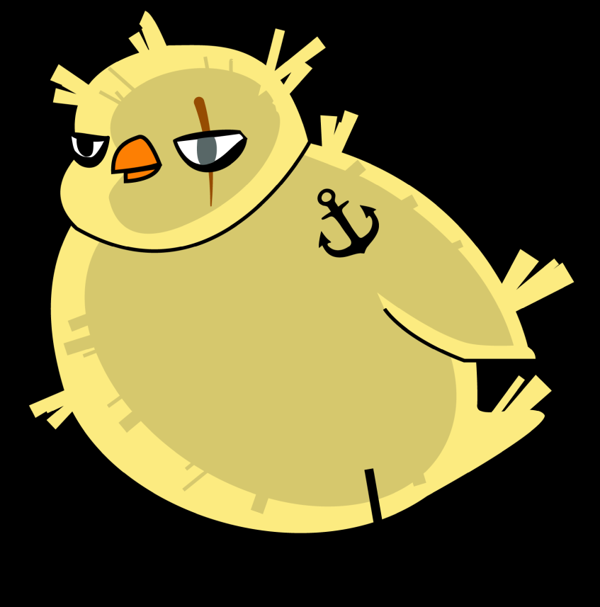

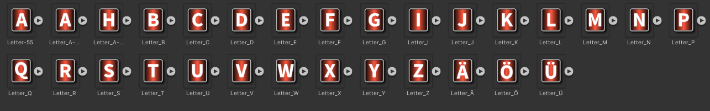
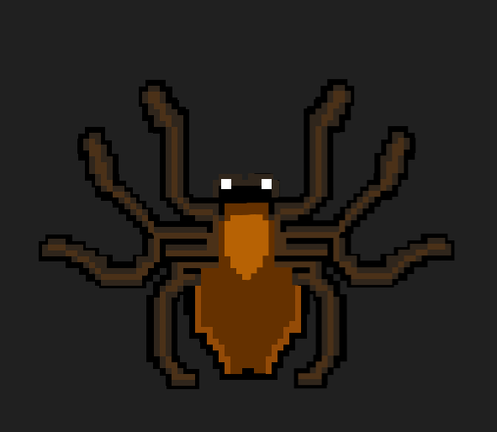

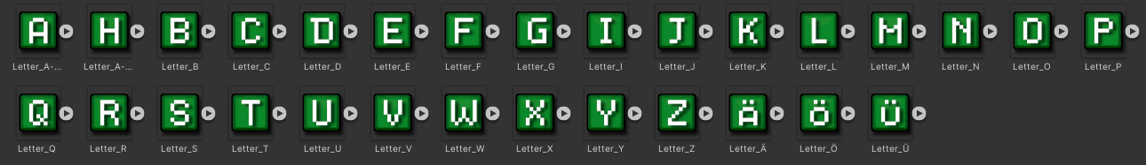
Game Art Entwurf und Planung
Erste Version Gegner: Tony
Erste Version Schlösser: Lefti
Erste Version: Erik
Zweite Version Gegner: Lefti
Zweite Version Schlösser: Tony
Zweite Version: Lefti
Dritte Version Gegner: Niran
Dritte Version Schlösser: Tony
Dritte Version: Tony

Slide 8
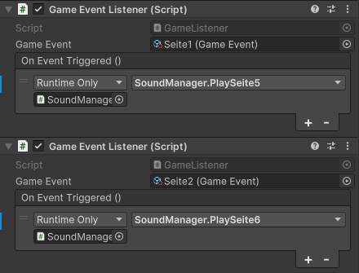
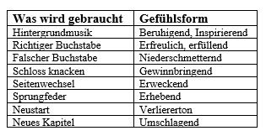


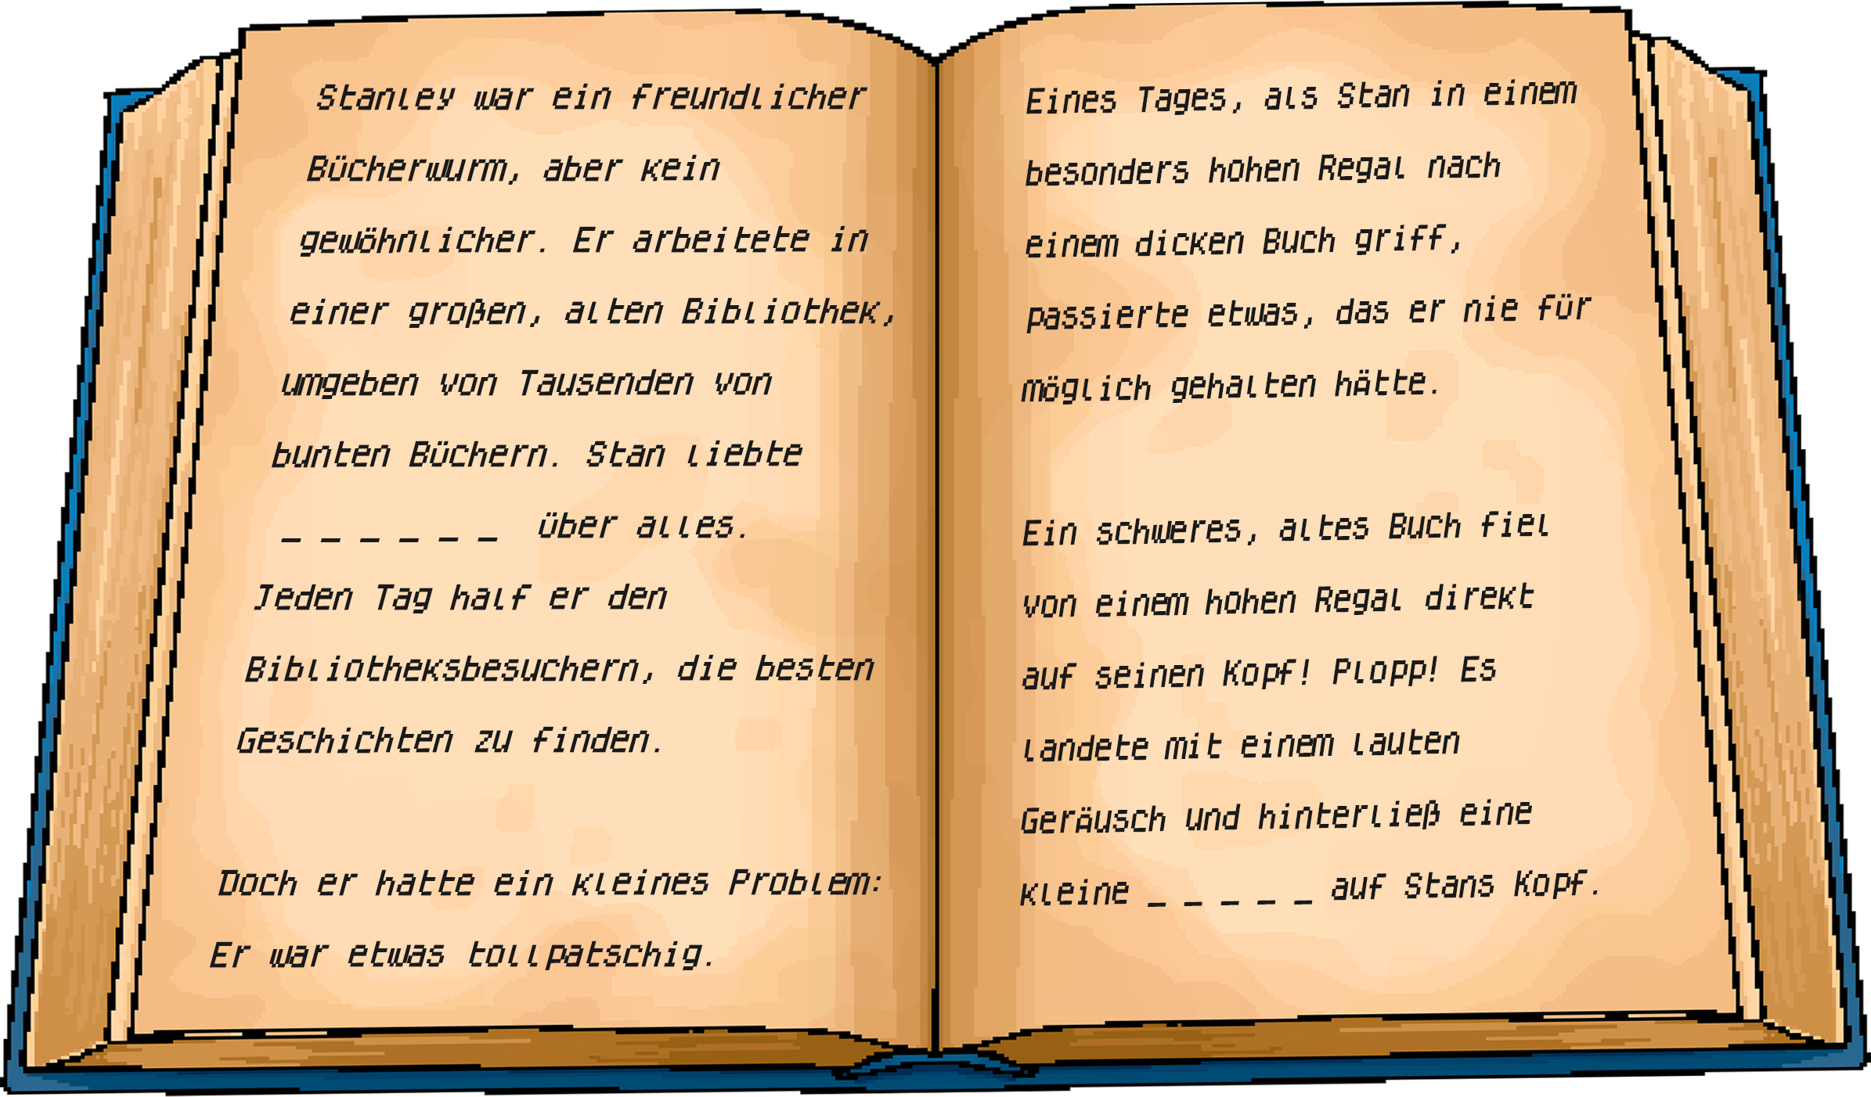
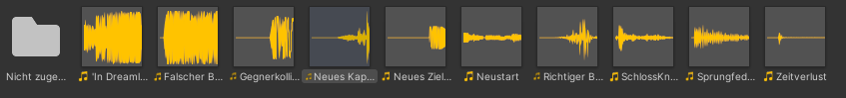
Game Sound Entwurf und Planung

Slide 9
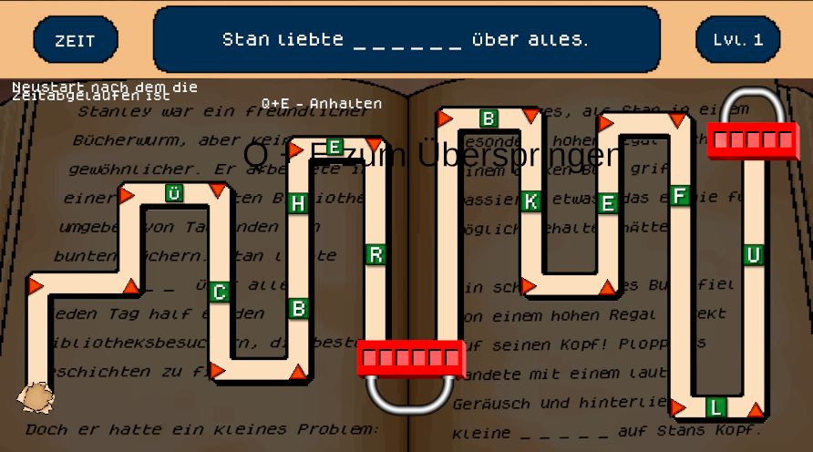
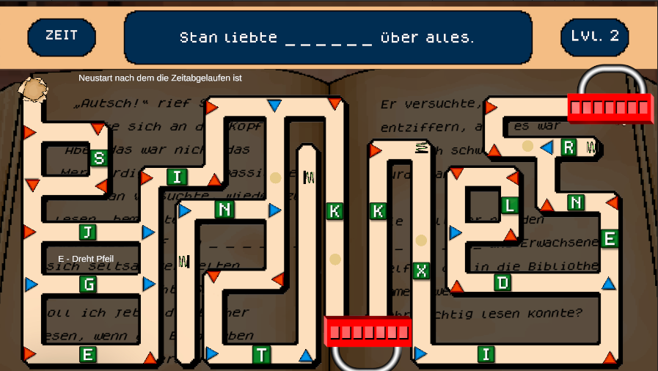
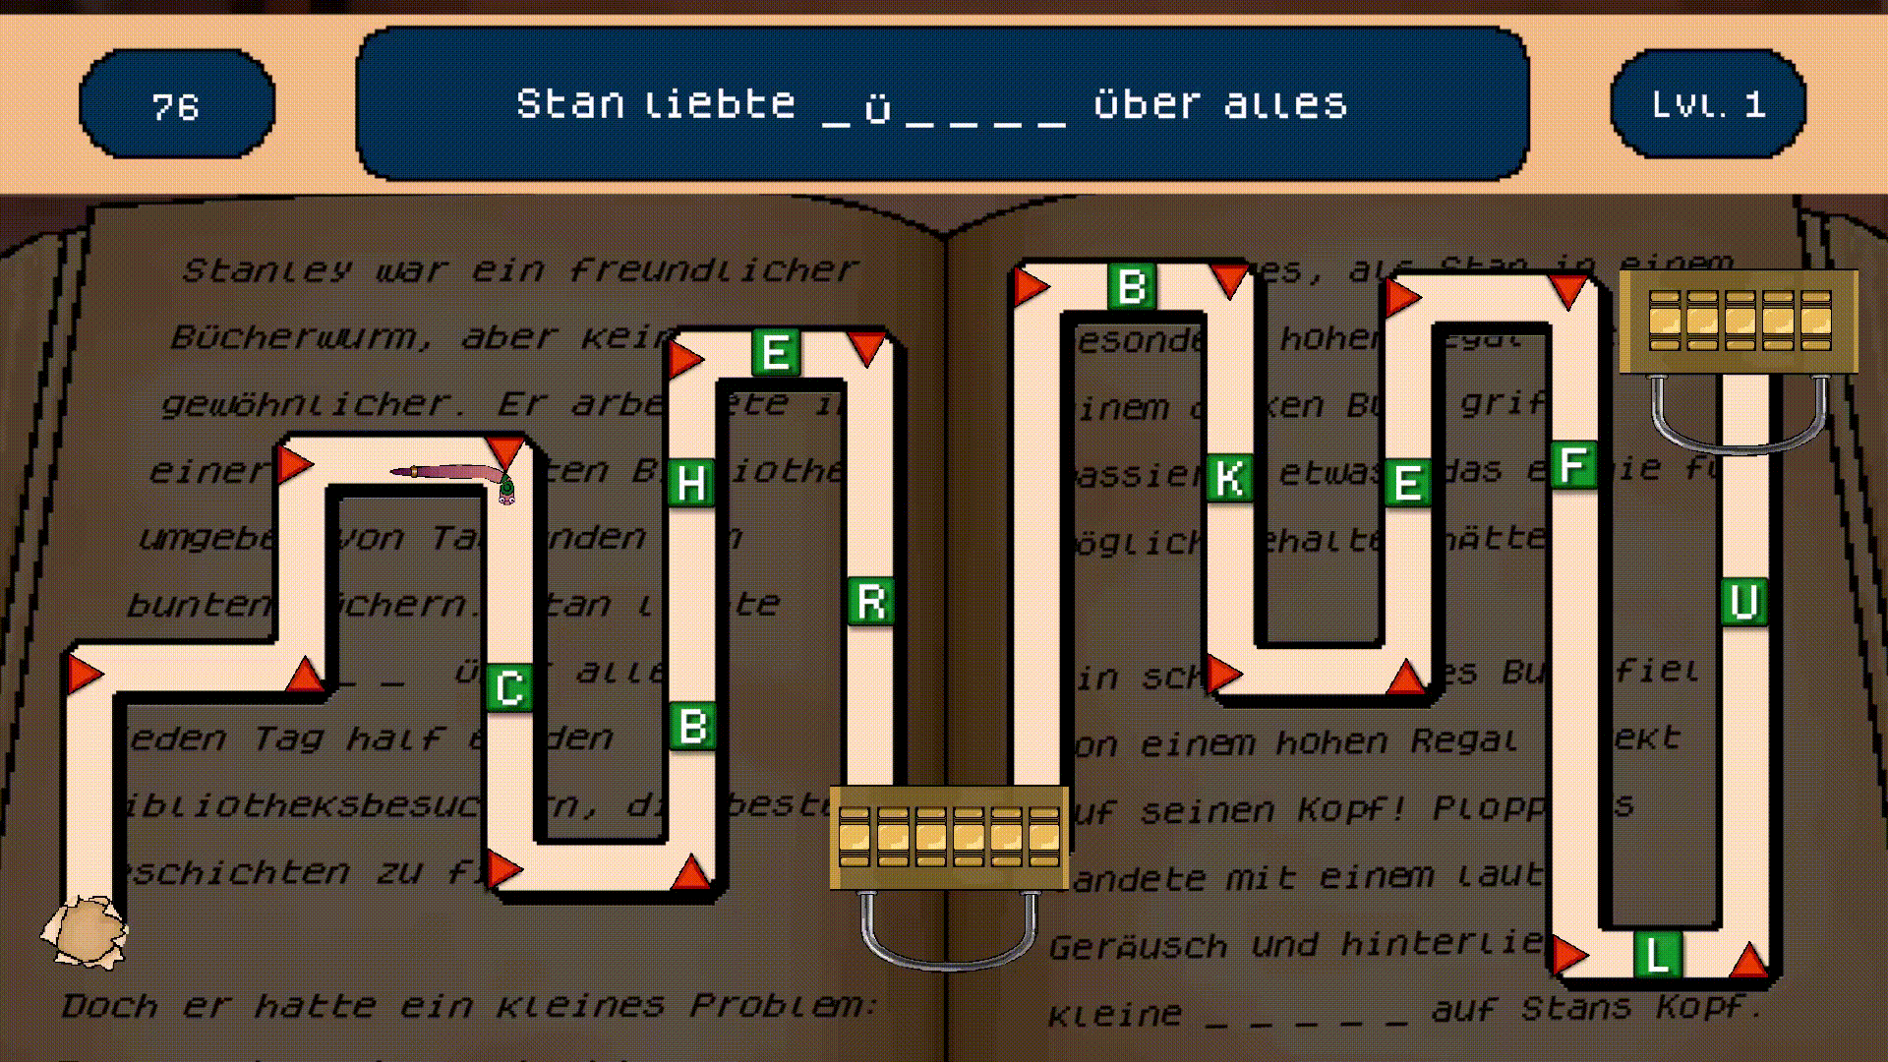
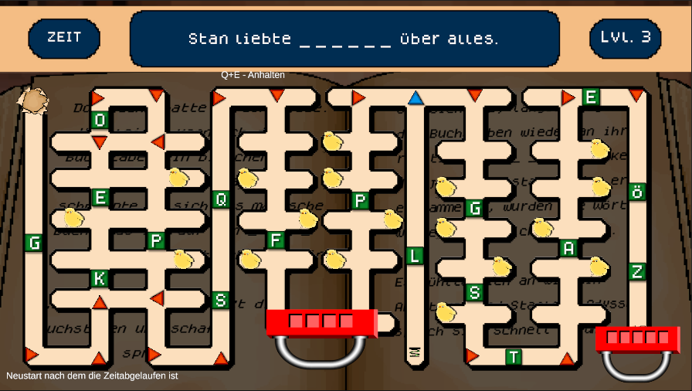
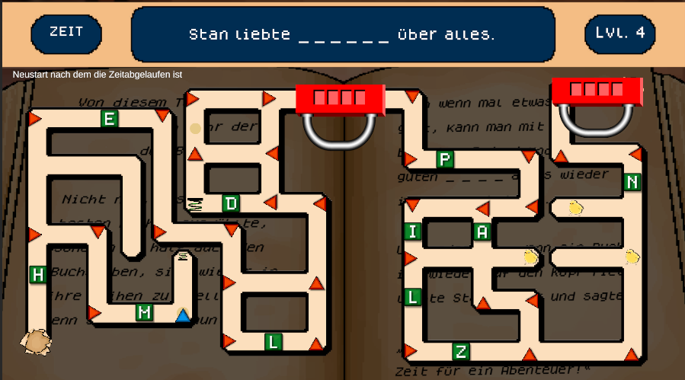
Game Programmierung Implementierung und Durchführung

Slide 10
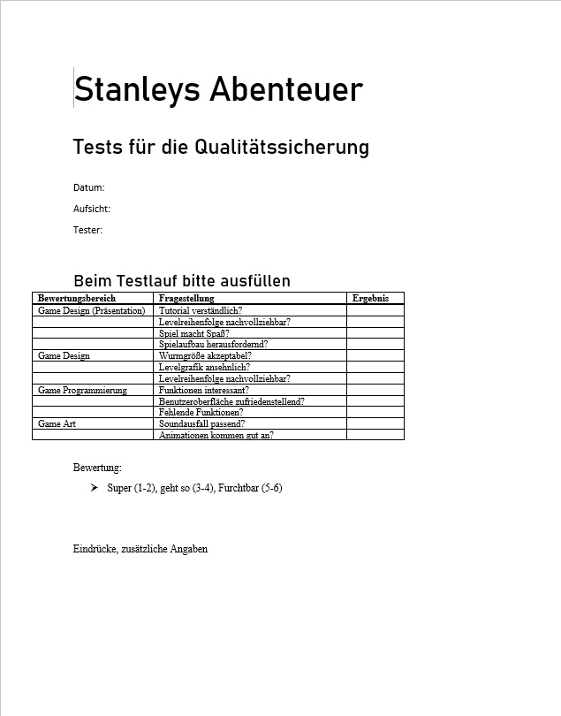
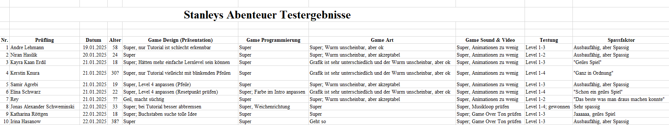
Testentwurf und die Ergebnisse

Slide 11
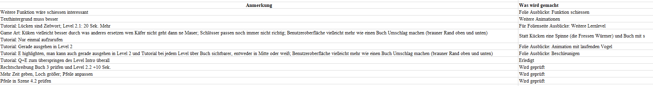
Die Tests und die Folgen

Slide 12

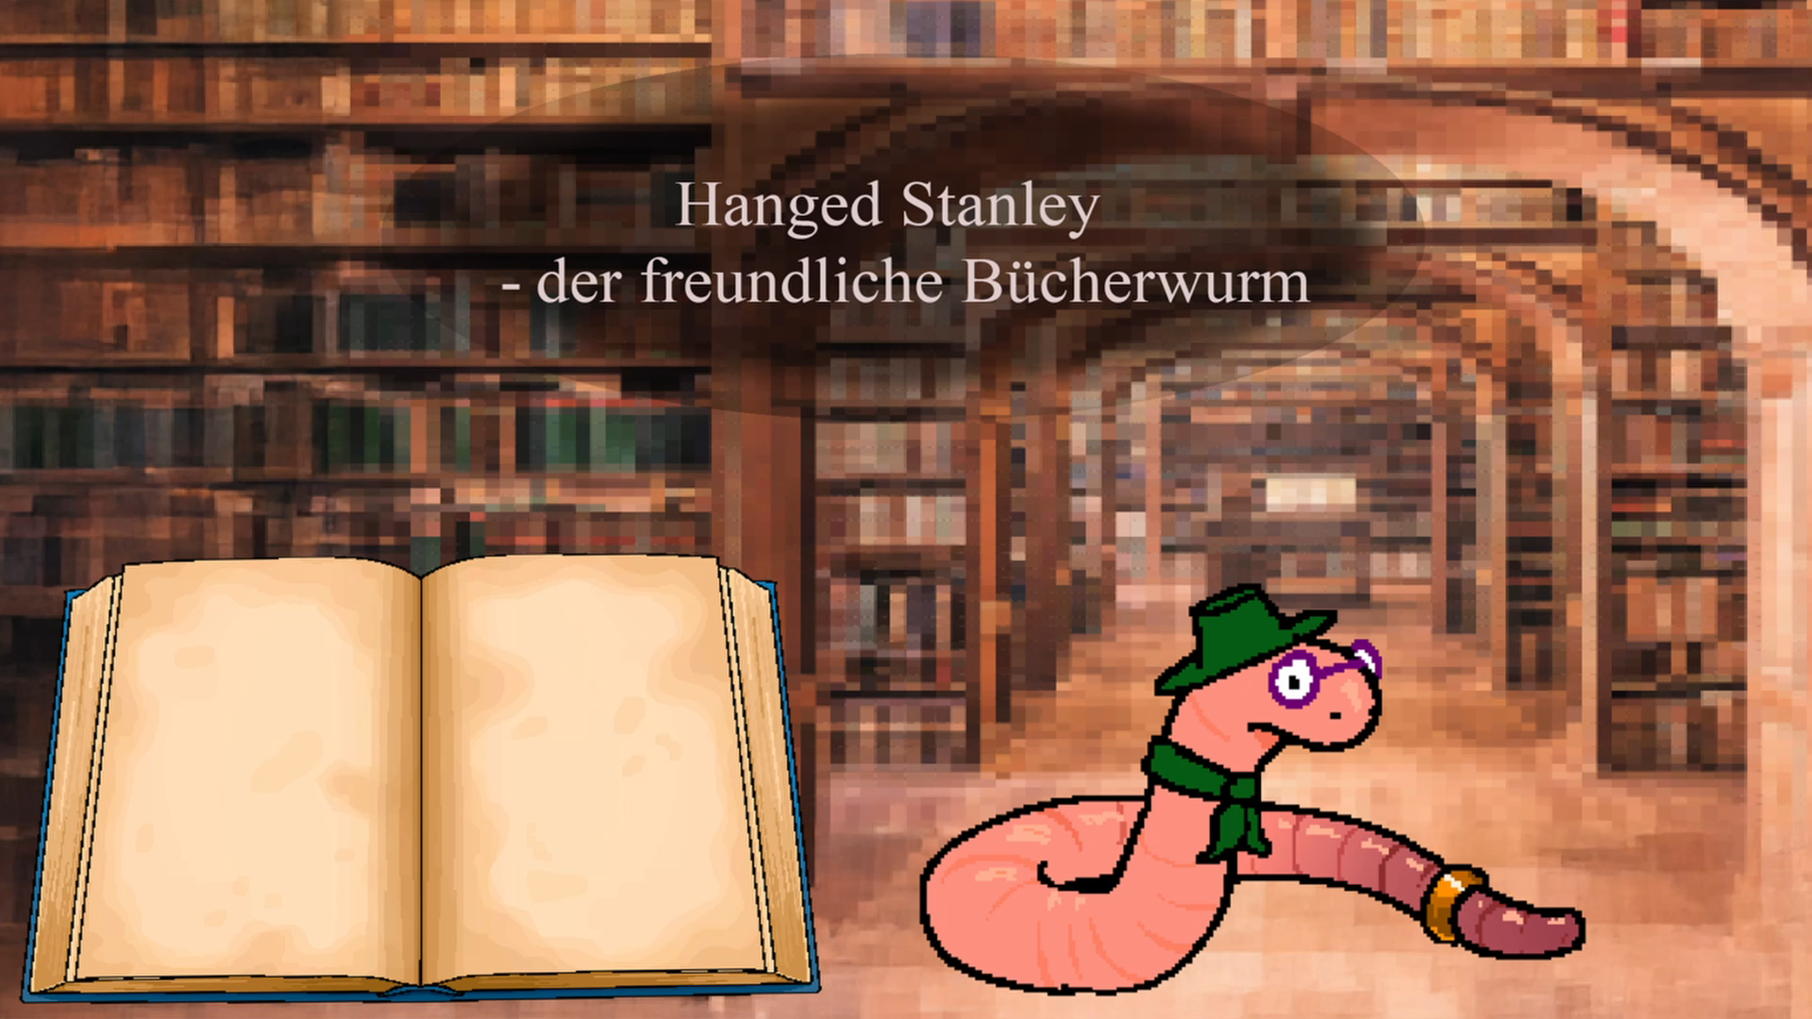
Präsentationstrailer

Slide 13


Ausblicke > Viele Möglichkeiten tun sich auf
Funktion: Weitere Lernlevel
Funktion: Beschleunigung
Funktion: Kämpfen
Level 8

